Slide 1
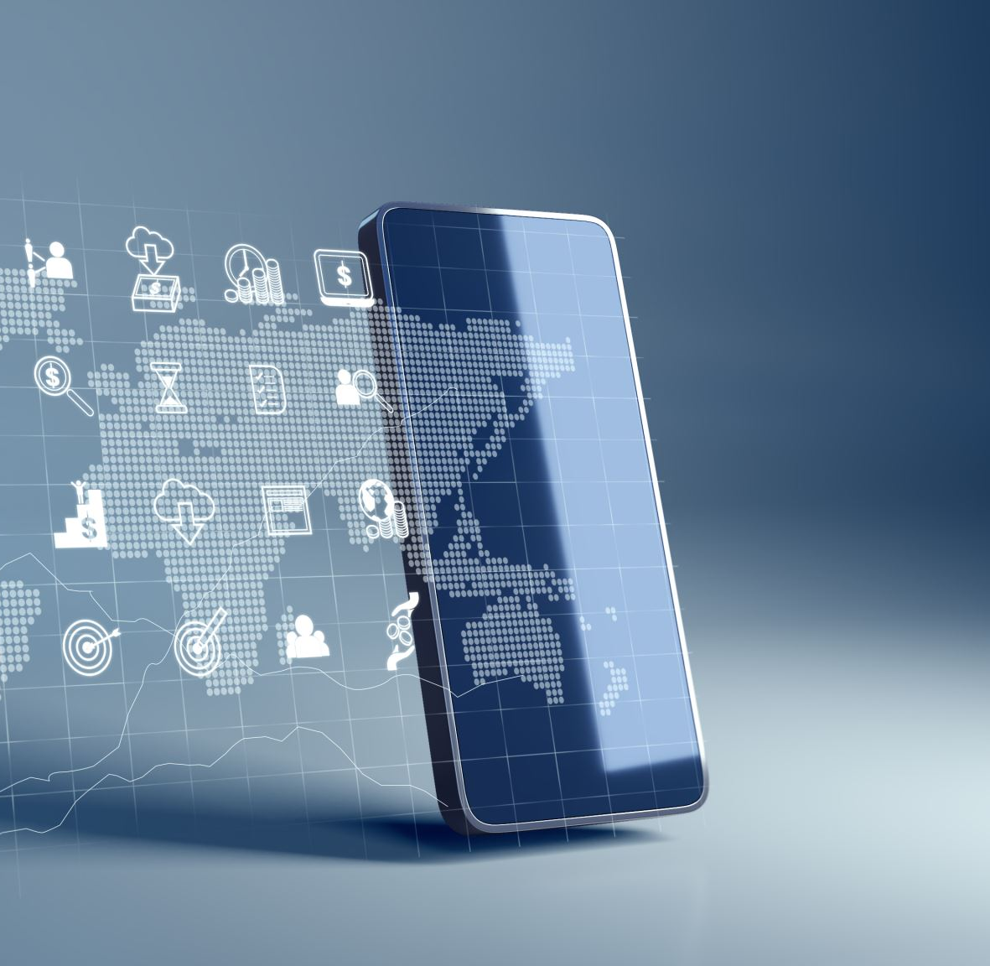
Internet věcí a chytrá domácnost

Slide 2

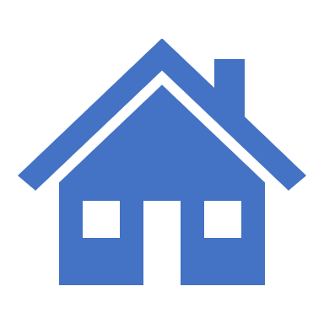



Co je to chytrá domácnost?
Pohodlí
Chytrá domácnost se zaměřuje na propojení elektronických zařízení po domácnosti pomocí internetu.
Umožňuje automatizaci a dálkový přístup k jejich kontrole.
Úspora energie
Bezpečnost
Automatizace

Slide 3
Pohodlí
Úspora energie
Přínosy chytré domácnosti
Bezpečnost
Automatizace
- Zařízení můžeme ovládat na dálku např.: - Pomocí telefonu
- Hlasového asistenta
- Detekce pohybu (rozsvícení světla) - Časování (topení se zapne v určitý čas)

Slide 4
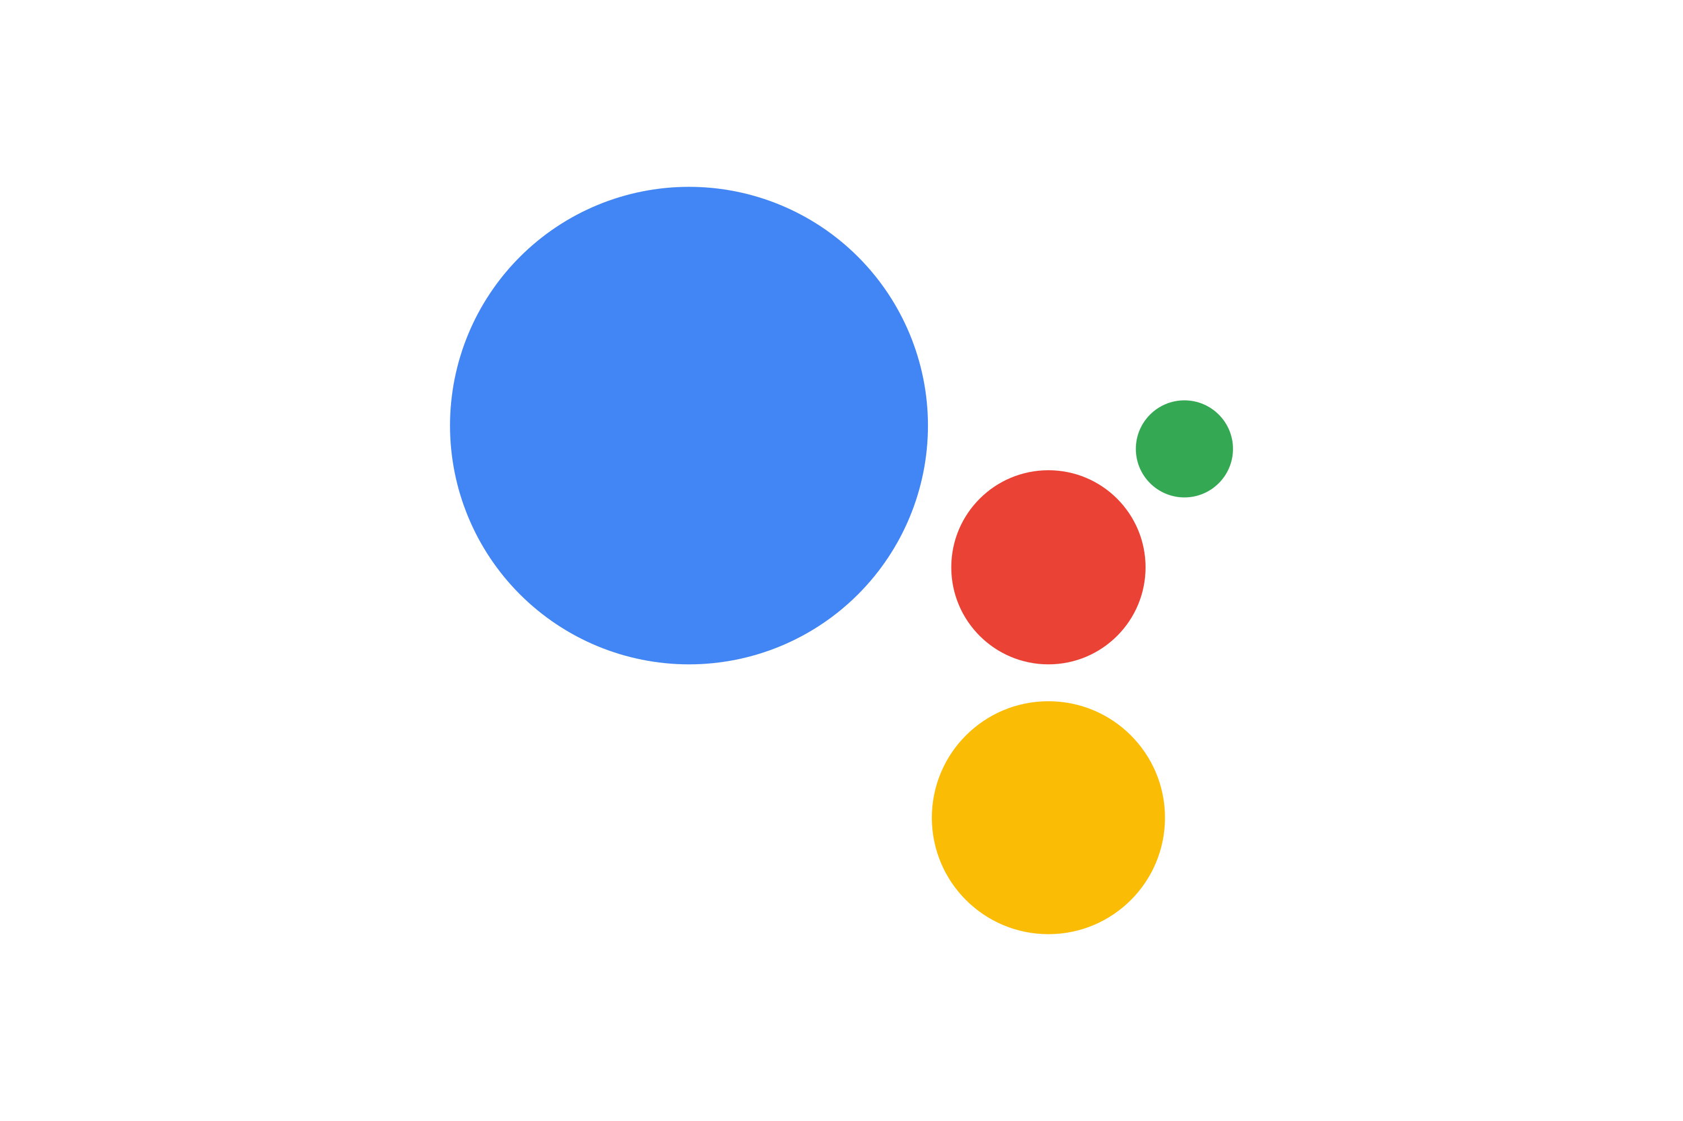
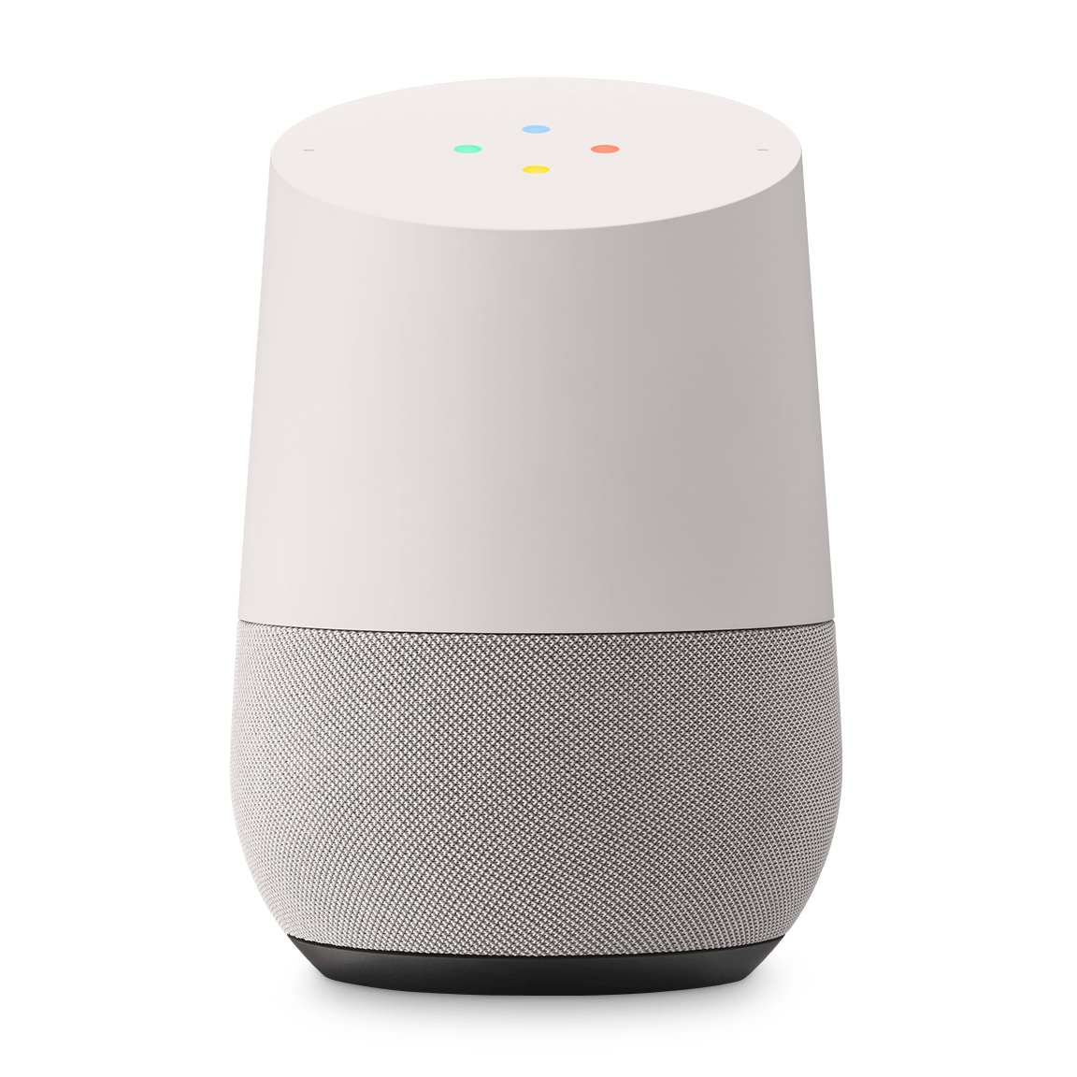
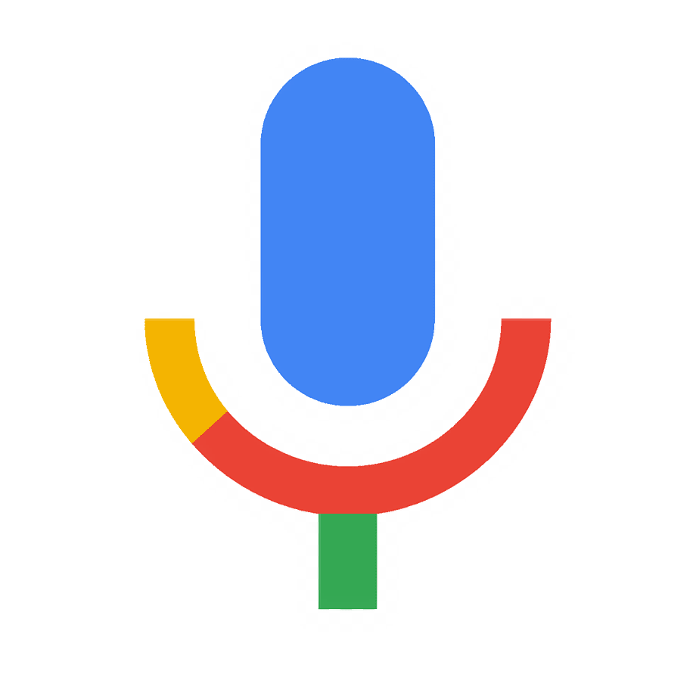
Pohodlí
Úspora energie
- Zařízení můžeme ovládat na dálku např.: - Pomocí telefonu
- Hlasového asistenta
- Detekce pohybu (rozsvícení světla) - Časování (topení se zapne v určitý čas)
Bezpečnost
Automatizace

Slide 5
Hlasový asistent
Hlasové asistenty ovládáme pomocí hlasových příkazů. Mohou být software např. v mobilu, nebo zařízení např. Google home repack
(viz. zařízení vlevo)
Co hlavního se v hlasových asistentech nachází?
Mikrofon – přes který uživatel komunikuje
Reproduktor – veškerý zvuk ze zařízení
Procesor - zpracovává data z mikrofonu

Slide 6


Pohodlí
Úspora energie
Díky chytré domácnosti můžete ušetřit jak elektřinu, tak i peníze.
Chytré termostaty - regulují automaticky teplotu na závislosti, zdali se někdo v místnosti nachází
Chytré žárovky - vypnou se v době, když jsou všechny místnosti nevyužívány

Slide 7
Chytrá žárovka zde jako příklad
Chytré žárovky - vypnou se v době, když jsou všechny místnosti nevyužívány. Tyto žárovky také umožňují nastavit programy pro různé dny v týdnu nebo pro různé časy dne, aby se optimalizovala spotřeba energie.
Chytré žárovky také poskytují uživatelům možnost nastavit teplotu světla a barevnou teplotu, což umožňuje lepší kontrolovat atmosféru v místnosti.

Slide 8
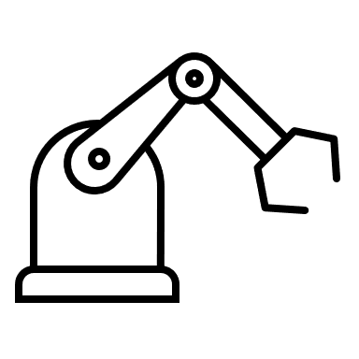
Přínosy chytré domácnosti
Pohodlí:
Zařízení můžeme ovládat na dálku napr. Pomocí telefonu, hlasového asistenta,
detekce pohybu (rozsvícení světla), časování (topení se zapne v určitý čas)
Úspora energie

Slide 9
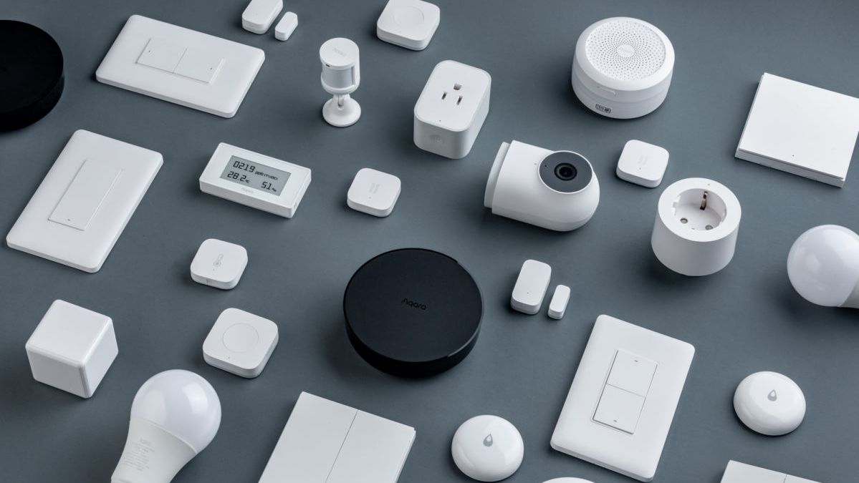

Slide 10
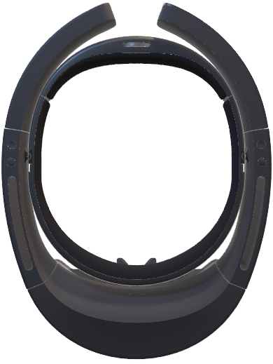
Co je to chytrá domácnost?
Chytrá domácnost se zaměřuje na propojení elektronických zařízení po domácnosti pomocí internetu.
Umožňuje automatizaci a dálkový přístup k jejich kontrole.

